Slide 1
数字逻辑电路
清华大学计算机系
陶品
taopin@tsinghua.edu.cn
办公室：FIT 3－531 （13717813059）

Slide 2
3.3 常用的中规模组合逻辑电路
3.3.1 译码器
3.3.2 数据选择器
3.3.3 编码器
3.3.4 数据比较器
3.3.5 奇偶校验器
3.3.6 可编程逻辑器件
3.3.7 运算器（算数逻辑单元 ALU）


Slide 3
3.3.7 运算器
3.3.7 运算器（算数逻辑单元 ALU）
加法器
一位加法器
四位串行进位加法器
四位并行加法器
16位加法器
算术运算逻辑单元
四位算术逻辑运算单元
乘法器

Slide 4

3.3.7 运算器
3.3.7 运算器（算数逻辑单元 ALU）
加法器 Adder
半加器 （Half Adder）：不考虑低位进位输入和向高位的进位输出，两数码Xn、Yn相加，称半加 。
一位半加器功能表
Xn | Yn | Hn
0 | 0 | 0
1 | 0 | 1
0 | 1 | 1
1 | 1 | 0
Notes:
Adder是计算机的一个基本运算部件，也是构成ALU的基础

Slide 5
3.3.7 运算器
3.3.7 运算器（算数逻辑单元 ALU）
加法器 Adder
全加器 （Adder）： 将Xn、Yn及低位进位C_{n-1}相加，并将进位输出C_{n}，称全加 。
一位全加器功能表
Xn | Yn | C_{n-1} | F_{n} | C_{n}
0 | 0 | 0 | 0 | 0
1 | 0 | 0 | 1 | 0
0 | 1 | 0 | 1 | 0
1 | 1 | 0 | 0 | 1
0 | 0 | 1 | 1 | 0
1 | 0 | 1 | 0 | 1
0 | 1 | 1 | 0 | 1
1 | 1 | 1 | 1 | 1

Slide 6
3.3.7 运算器
一位全加器 （Full Adder）
真值表
3输入
2输出
框图
X_{n}
Y_{n}
C_{n-1}
F_{n}
C_{n}
F_{n}
C_{n}
0
0
0
0
0
1
0
0
1
0
∑
0
1
0
1
0
1
1
0
0
1
0
0
1
1
0
1
0
1
0
1
0
1
1
0
1
C_{n-1}
X_{n}
Y_{n}
1
1
1
1
1

Slide 7
3.3.7 运算器
一位全加器 （Full Adder）
卡诺图化简 Fn
X_{n}
Y_{n}
C_{n-1}
00 01 11 10
0
1
0
1
0
1
1
0
1
0

Slide 8
3.3.7 运算器
一位全加器 （Full Adder）
卡诺图化简Cn
X_{n}
Y_{n}
C_{n-1}
00 01 11 10
0
1
0
0
1
0
0
1
1
1

Slide 9
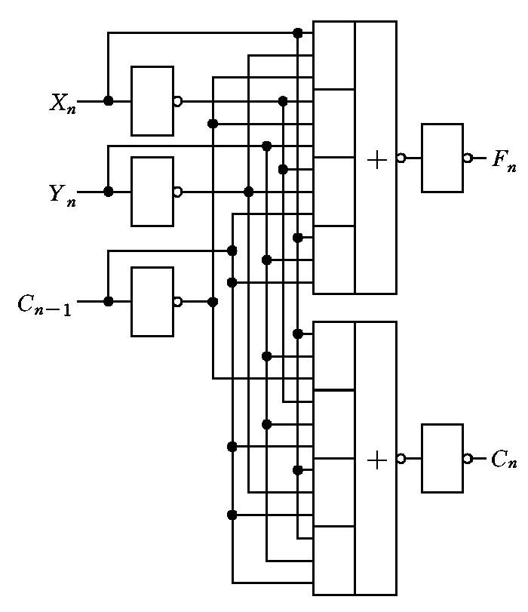
3.3.7 运算器
一位全加器实现方案1
不化简，用全部最小项实现，需要3级门。

Slide 10
3.3.7 运算器
一位全加器实现方案2
写 的表达式
经变换后只要2级门。

Slide 11
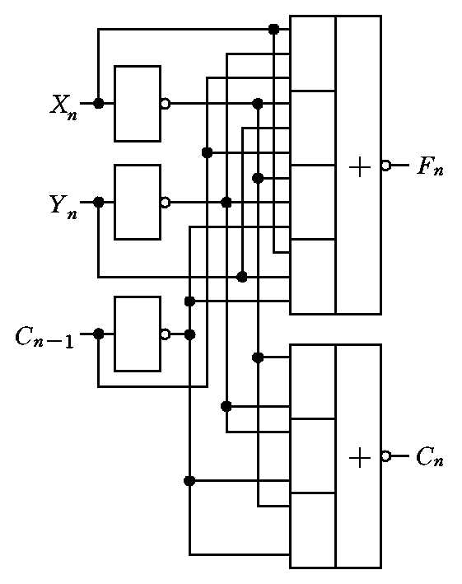
3.3.7 运算器
一位全加器实现方案2(续）

Slide 12
3.3.7 运算器
四种形式的全加器（1）
(a)
(b)
Cn和Fn的形成需要三级门延迟
Cn和Fn的形成需要二级门延迟

Slide 13
3.3.7 运算器
四种形式的1位全加器(2)
真值表
分析全加器真值表中F_{n}和C_{n}的对应关系， F_{n}为“1”的条件有两个：
1、X_{n} Y_{n} C_{n-1}均为“1”
2、X_{n} Y_{n} C_{n-1}只有一个为“1”（有至少1个“1”且C_{n}为“0” ）
用C_{n} 表示F_{n，}先组合出C_{n} ,再有F_{n}
X_{n}
Y_{n}
C_{n-1}
F_{n}
C_{n}
0
0
0
0
0
0
0
1
1
0
0
1
0
1
0
$$F_{n}=X_{n}Y_{n}C_{n−1}+X_{n}\overline{C_{n}}+Y_{n}\overline{C_{n}}+C_{n−1}\overline{C_{n}}$$
0
1
1
0
1
1
0
0
1
0
$$C_{n}=X_{n}Y_{n}+\left(X_{n}+Y_{n}\right)C_{n−1}$$
1
0
1
0
1
$$F_{n}=\overline{\overline{X_{n}} \overline{Y_{n}} \overline{C_{n−1}}+\overline{X_{n}}C_{n}+\overline{Y_{n}}C_{n}+\overline{C_{n−1}}C_{n}}$$
1
1
0
0
1
1
1
1
1
1
$$C_{n}=\overline{\overline{X_{n}} \overline{Y_{n}}+\left(\overline{X_{n}}+\overline{Y_{n}}\right)\overline{C_{n−1}}}$$

Slide 14
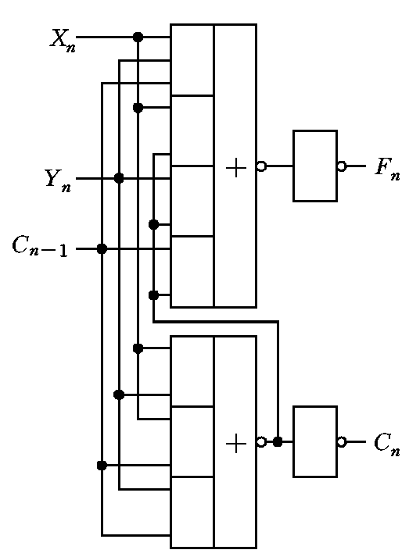
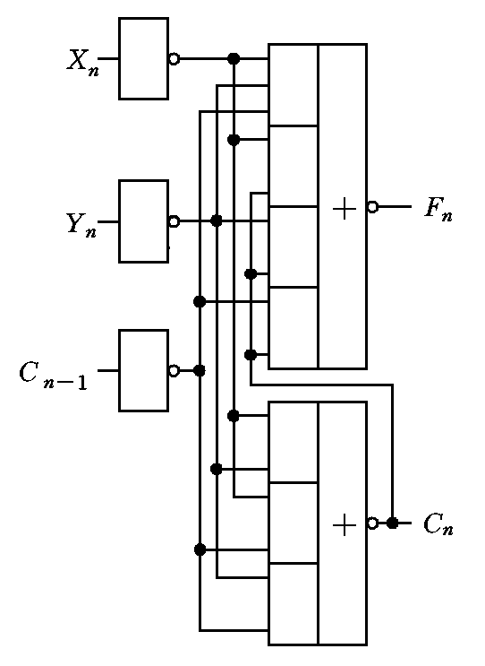
3.3.7 运算器
四种形式的全加器（3）
(c)
(d)
Cn的形成需要二级门延迟
Fn的形成需要三级门延迟
Cn的形成需要二级门延迟
Fn的形成需要三级门延迟

Slide 15
3.3.7 运算器
3.3.7 运算器（算数逻辑单元 ALU）
加法器
一位加法器
四位串行进位加法器
四位并行加法器
16位加法器
算术运算逻辑单元
四位算术逻辑运算单元
乘法器

Slide 16
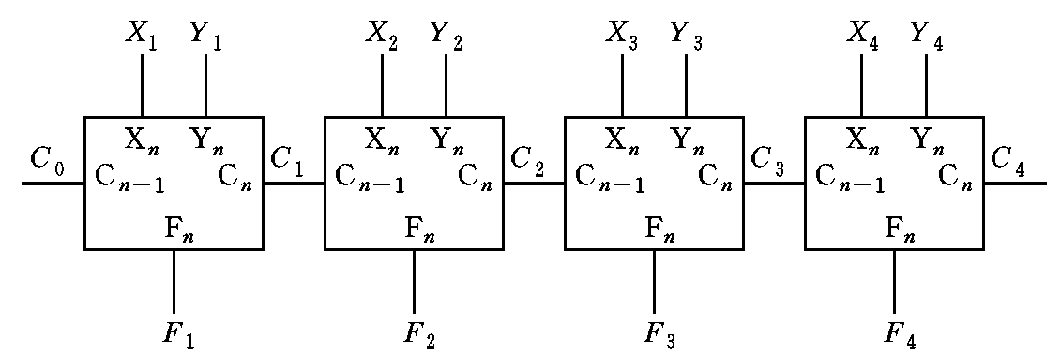
3.3.7 运算器
四位串行进位加法器
C_{in}
X₁
Y₁
X₂
Y₂
X₃
Y₃
X₄
Y₄
FULL Adder
FULL Adder
FULL Adder
FULL Adder
F₁
C_{out}
F₂
C_{out}
F₃
C_{out}
F₄
C_{out}

Slide 17
3.3.7 运算器
四种形式的全加器（1）
哪个更快？
(a)
(b)
Cn和Fn的形成需要三级门延迟
Cn和Fn的形成需要二级门延迟

Slide 18
3.3.7 运算器
四位串行进位加法器
假设计算Fn需要2级，Cn需要2级，Cin、Xi和Yi同时到达。最后结果需要多少级延迟？
C_{in}
X₁
Y₁
X₂
Y₂
X₃
Y₃
X₄
Y₄
FULL Adder
FULL Adder
FULL Adder
FULL Adder
F₁
C_{out}
F₂
C_{out}
F₃
C_{out}
F₄
C_{out}
F₁需要2级，C₁需要2级，F₂需要4级，C₂需要4级，
F₃需要6级，C₃需要6级，F₄需要8级，C₄需要8级。

Slide 19
3.3.7 运算器
四位串行进位加法器
假设计算Fn需要3级，Cn需要2级，Cin、Xi和Yi同时到达。最后结果需要多少级延迟？
C_{in}
X₁
Y₁
X₂
Y₂
X₃
Y₃
X₄
Y₄
FULL Adder
FULL Adder
FULL Adder
FULL Adder
F₁
C_{out}
F₂
C_{out}
F₃
C_{out}
F₄
C_{out}
F₁需要3级，C₁需要2级，F₂需要5级，C₂需要4级，
F₃需要7级，C₃需要6级，F₄需要9级，C₄需要8级。

Slide 20
3.3.7 运算器
四种形式的全加器（3）
(c)、(d)交叉串联更快！
(c)
(d)
Cn的形成需要二级门延迟
Fn的形成需要三级门延迟
Cn的形成需要二级门延迟
Fn的形成需要三级门延迟

Slide 21
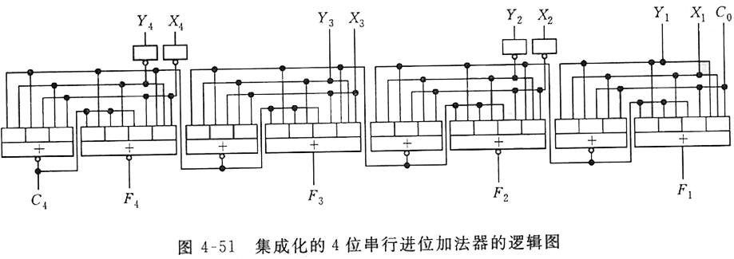
集成4位串行进位加法器
(c)、(d)两种一位加法器交叉串联，C4、F4经4级门延迟生成，不仅提高了速度，还节省了门的数量！
(d)
(c)
(d)
(c)
4
3
2
1
F₁需要3级，C₁需要2级，F₂需要3级，C₂需要2级，
F₃需要5级，C₃需要4级，F₄需要5级，C₄需要4级。

Slide 22
3.3.7 运算器(18)
四位串行进位加法器
问题：由于前一个加法完成并提供进位后，下一个加法器才能开始运算。延迟长，速度慢。
位数越多，加法完成的时间越长。
是否可以用专用的进位电路提高速度？
C_{in}
X₁
Y₁
X₂
Y₂
X₃
Y₃
X₄
Y₄
FULL Adder
FULL Adder
FULL Adder
FULL Adder
F₁
C_{out}
F₂
C_{out}
F₃
C_{out}
F₄
C_{out}

Slide 23
3.3.7 运算器(19)
3.3.7 运算器（算数逻辑单元 ALU）
加法器
一位加法器
四位串行进位加法器
四位并行加法器
16位加法器
算术运算逻辑单元
四位算术逻辑运算单元
乘法器

Slide 24
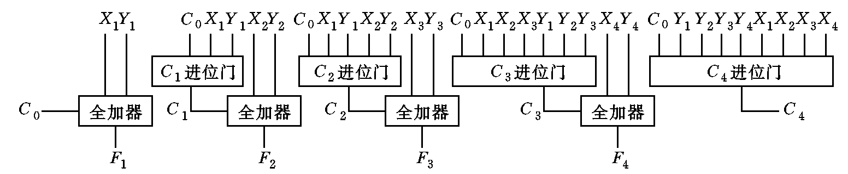
3.3.7 运算器(20)
四位并行加法器、超前进位加法器
进位输入是由专门的“进位门”综合所有低位的加数、被加数及最低位进入输入后提供的。
由于进位不是由前一级加法器提供的，所以快速加法器又称位超前进位加法器或并行进位加法器。
C₁、C₂、C₃、C₄是怎样形成的？

Slide 25
3.3.7 运算器(21)
G_{i} = X_{i}Y_{i} 称为
产生进位函数
P_{i}=X_{i}+Y_{i} 称为
传递进位函数
四位并行加法器、超前进位加法器
C₁、C₂、C₃、C₄形成的条件

Slide 26
3.3.7 运算器(22)
化简，得
改写为

Slide 27
3.3.7 运算器(23)

Slide 30
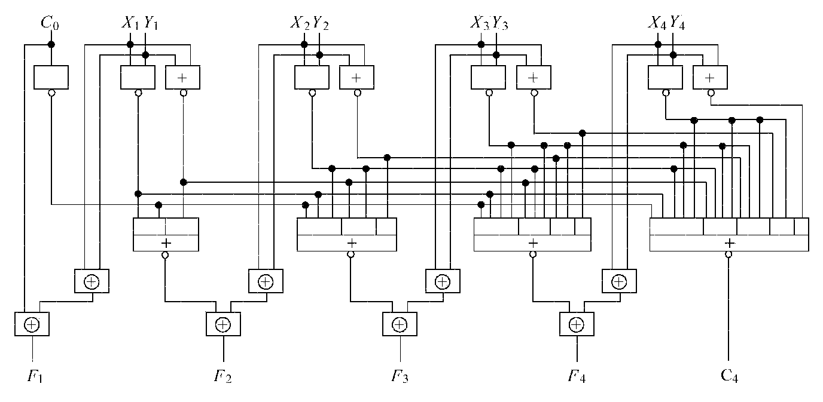
G₁
P₁
G₂
P₂
G₃
P₃
G₄
P₄
C₀
C₁
C₂
C₃
C₄
C_{i}延迟级数与位数无关: 都是2级; F_{i}基本都是3级 F₁是2级

Slide 31
3.3.7 运算器(24)
四位并行加法器、超前进位加法器
进位输入是由专门的“进位门”综合所有低位的加数、被加数及最低位进位输入后提供的。
由于进位不是由前一级加法器提供的，所以四位并行加法器又称超前进位加法器或快速加法器。

Slide 32
3.3.7 运算器(25)
3.3.7 运算器（算数逻辑单元 ALU）
加法器
一位加法器
四位串行进位加法器
四位并行加法器
16位加法器
算术运算逻辑单元
四位算术逻辑运算单元
乘法器

Slide 33
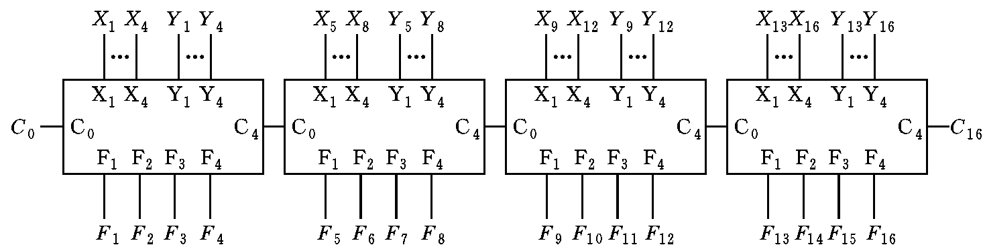
3.3.7 运算器(26)
16位串行加法器和16位并行加法器
16位串行加法器
用4片四位并行加法器组成16位快速加法器
此时,片内虽然是并行,但片间进位仍是串行逐片传递，
产生C₄, C₈ , C₁₂ , C₁₆的延迟各是几级? F_{i}要几级?(用P136图)
C₄需2级,F₁~F₄需3级；C₈需4级,F₅~F₈需5级；C₁₂需6级，
F₉~F₁₂需7级；C₁₆需8级,F₁₃~F₁₆需9级. Cn=n/2级

Slide 34
3.3.7 运算器(27)
16位并行进位加法器：
用类似四位并行加法器中C1、C2、C3、C4形成的原理，去形成片间快速进位C4、C8、C12、C16

Slide 35
3.3.7 运算器(28)
Notes:
用类似四位并行加法器中C1、C2、C3、C4形成的原理，去形成片间快速进位C4、C8、C12、C16

Slide 36
3.3.7 运算器(29)
Gm和Pm有规律，可以根据输入X和Y直接计算得出，意味者4位加法器内部可以直接提供Gm和Pm。C4，C8，C12，C16可以设计一个“快速进位扩展器”形成。

Slide 37
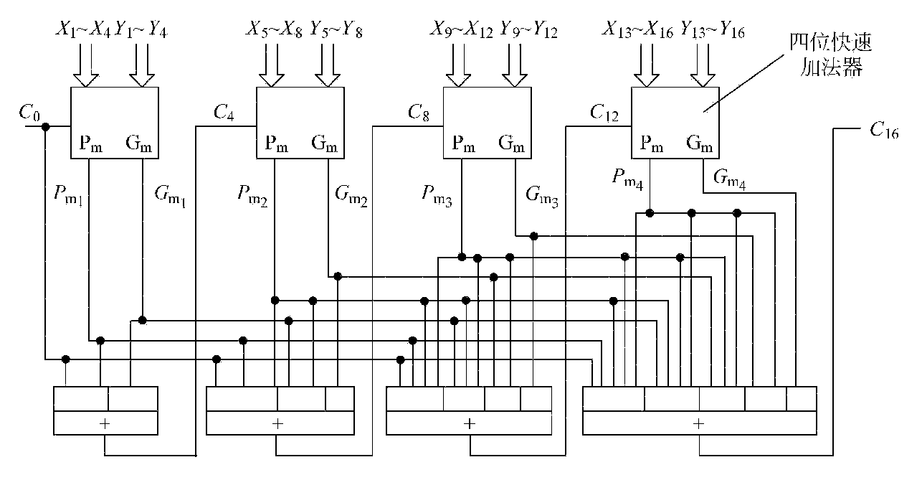
3.3.7 运算器（30）
16位并行进位加法器：
超前进位扩展器
超前进位扩展器, 使得C₄, C₈ , C₁₂ , C₁₆同时产生!（P138）

Slide 38
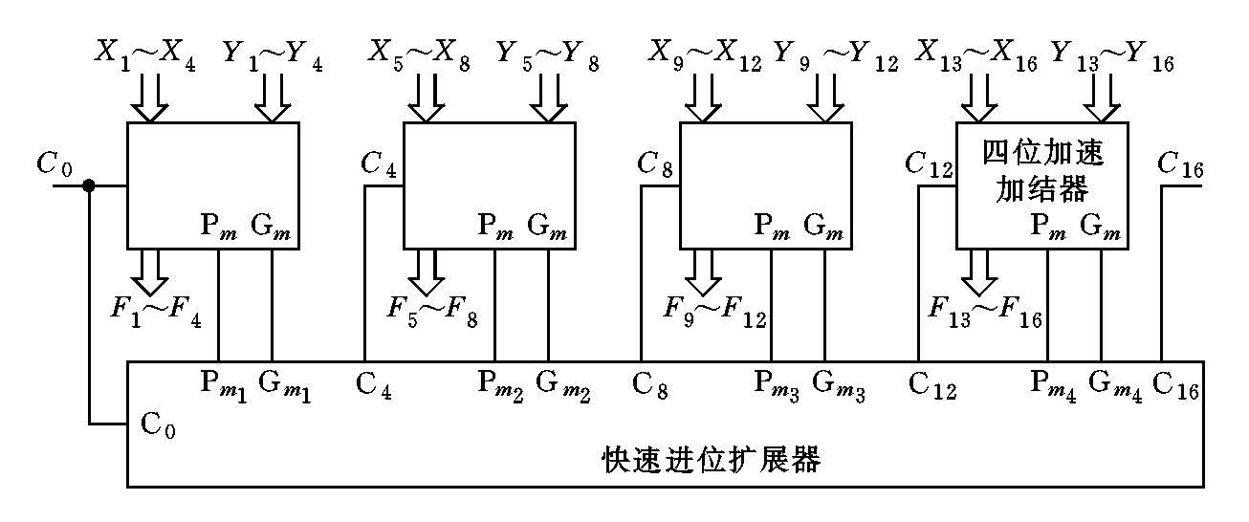
3.3.7 运算器（31）
16位并行进位加法器逻辑结构图：
用类似四位并行加法器中C1、C2、C3、C4形成的原理，去形成片间快速进位C4、C8、C12、C16
四位并行加法器的输出提供P_{m}、G_{m} 需2级延迟，F需3级延迟。
则产生C₄, C₈ , C₁₂ , C₁₆的延迟各是几级? F_{i}要几级?

Slide 39
3.3.7 运算器
16位快速加法器的结构图
四位并行加法器的输出提供P_{m}、G_{m} 需2级延迟。产生C₄, C₈ , C₁₂ , C₁₆的延迟3级， F₁ ～F₄要3级， F₅ ～F₁₆要6级。
F_{5、9、13}是5级
请大家课后比较：由1位全加器构成16位串行加法器、4位并行加法器构成16位串行加法器、16位并行加法器计算结果所需要的级数。

Slide 40
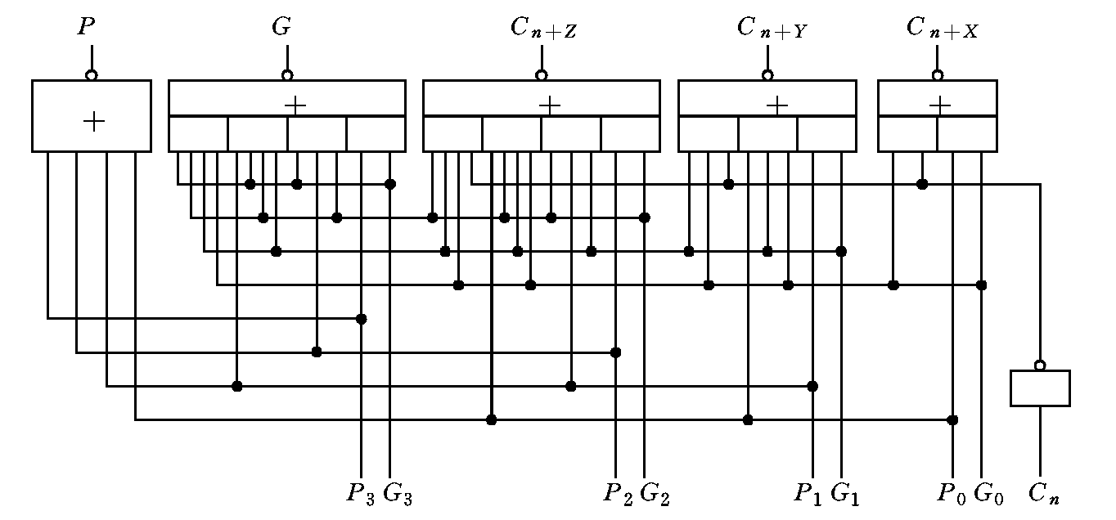
3.3.7 运算器（32）
和4位加法器（或4位ALU）连用的超前进位扩展器专用器件(SN74182)（P146）

Slide 41
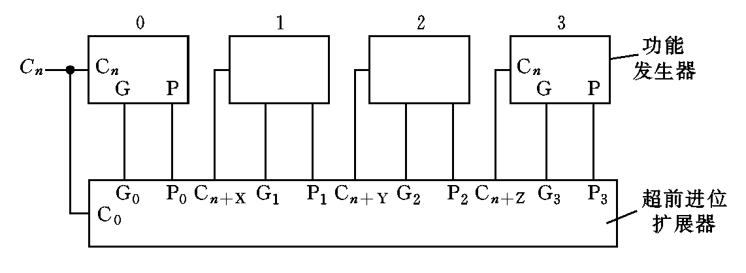
3.3.7 运算器（33）
4位ALU和超前进位扩展器组成16位快速运算单元 （P146）

Slide 42
3.3.7 运算器
3.3.7 运算器（算数逻辑单元 ALU）
加法器
1位加法器
4位串行进位加法器
4位并行进位加法器和快速进位逻辑
16位并行进位加法器
算术运算逻辑单元
4位算术逻辑运算单元
乘法器

Slide 43
3.3.7 运算器(34)
算术运算逻辑单元(ALU)
ALU是CPU的核心,不仅完成算术（加法、减法等）运算,而且完成逻辑运算.
ALU是多种功能集成在一起的器件,因此要有功能控制端.
加
减
比较、与、或、非、移位

Slide 44
3.3.7 运算器(35)
3.3.7 运算器（算数逻辑单元 ALU）
加法器
一位加法器
四位串行进位加法器
四位并行加法器
16位加法器
算术运算逻辑单元
4位算术逻辑运算单元
乘法器

Slide 45
3.3.7 运算器(36)
四位算术逻辑运算单元
4位ALU的核心是4位并行加法器,通过控制加法器的一些逻辑门或改变进位逻辑门能够获得多种功能。
操作数
结果
4位
ALU
被操作数
进位
功能控制

Slide 46
3.3.7 运算器(37)
4位算术逻辑运算单元
运算能力的获得方法
方法1：控制4位加法器中的进位逻辑，获得多种运算能力
简单、但运算种类少
方法2：改变加法器中的Gi和Pi来获得多种运算能力
运算种类多、但运算单元结构较复杂。

Slide 47
3.3.7 运算器(38)
方法1：控制4位加法器中的进位逻辑，获得多种运算能力。
简单、运算种类较少。
在控制信号C_{INH}、E_{INH}的作用下，可以完成4位数的加、比较和逻辑乘（与）运算。
如图4－57所示（P139）

Slide 48
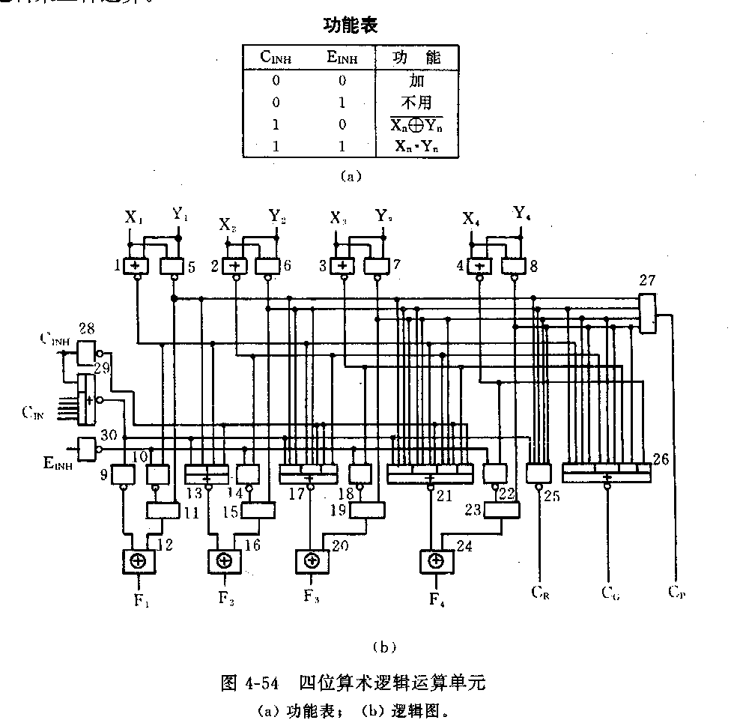



1
0
0
0
1
1
1
1
1
$$X+Y$$
$$\overline{X∙Y}$$
4-57
$$X⊕Y$$
电路1: 功能控制加在进位门和半加器

Slide 49

1
0
0
1
0
1
1
1
1
$$X∙Y$$
$$\overline{X∙Y}$$
4-57
电路1: 功能控制加在进位门和半加器

Slide 50
3.3.7 运算器(39)
方法2：改变加法器中的Gi和Pi来获得多种运算能力。
运算种类多、但运算单元结构较复杂。
图4－59给出了这类集成化4位运算单元（简称功能发生器）的逻辑图。
它能执行16种算术运算和16种逻辑运算。

Slide 51
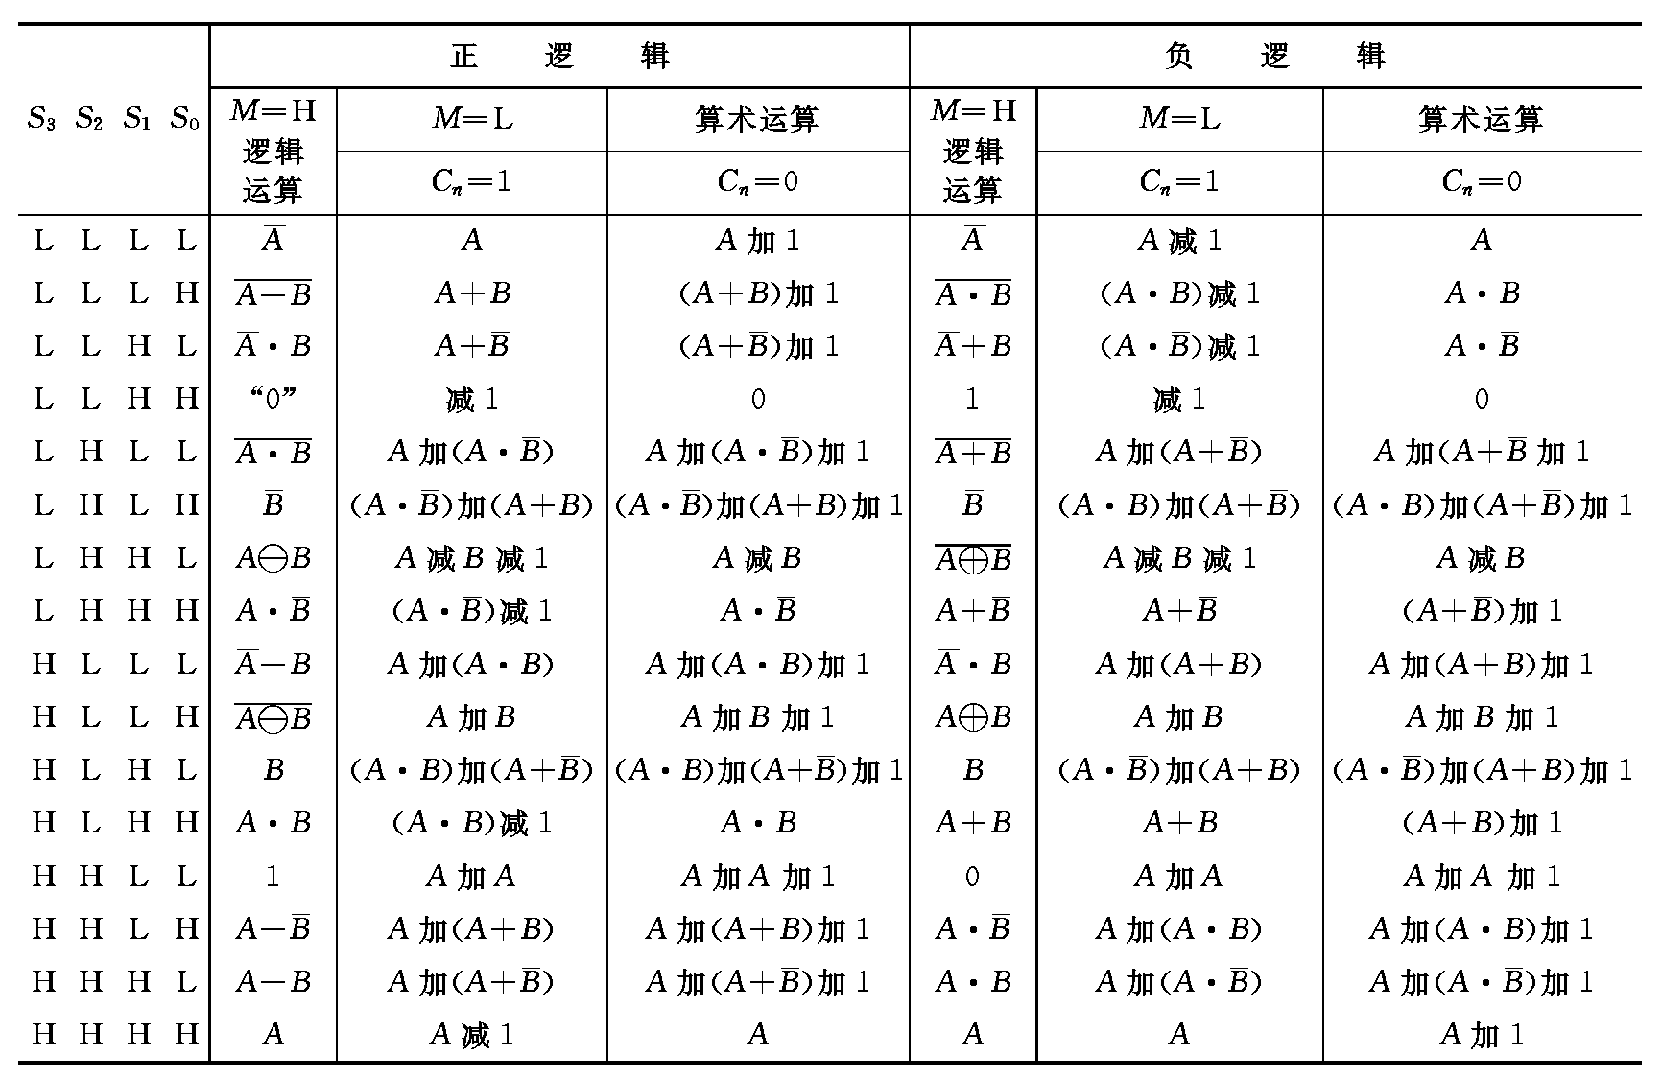
3.3.7 运算器(40)
4位ALU功能表 (SN74181)
M是状态控制端，M＝”H”，执行逻辑运算，反之，执行算术运算。

Slide 52
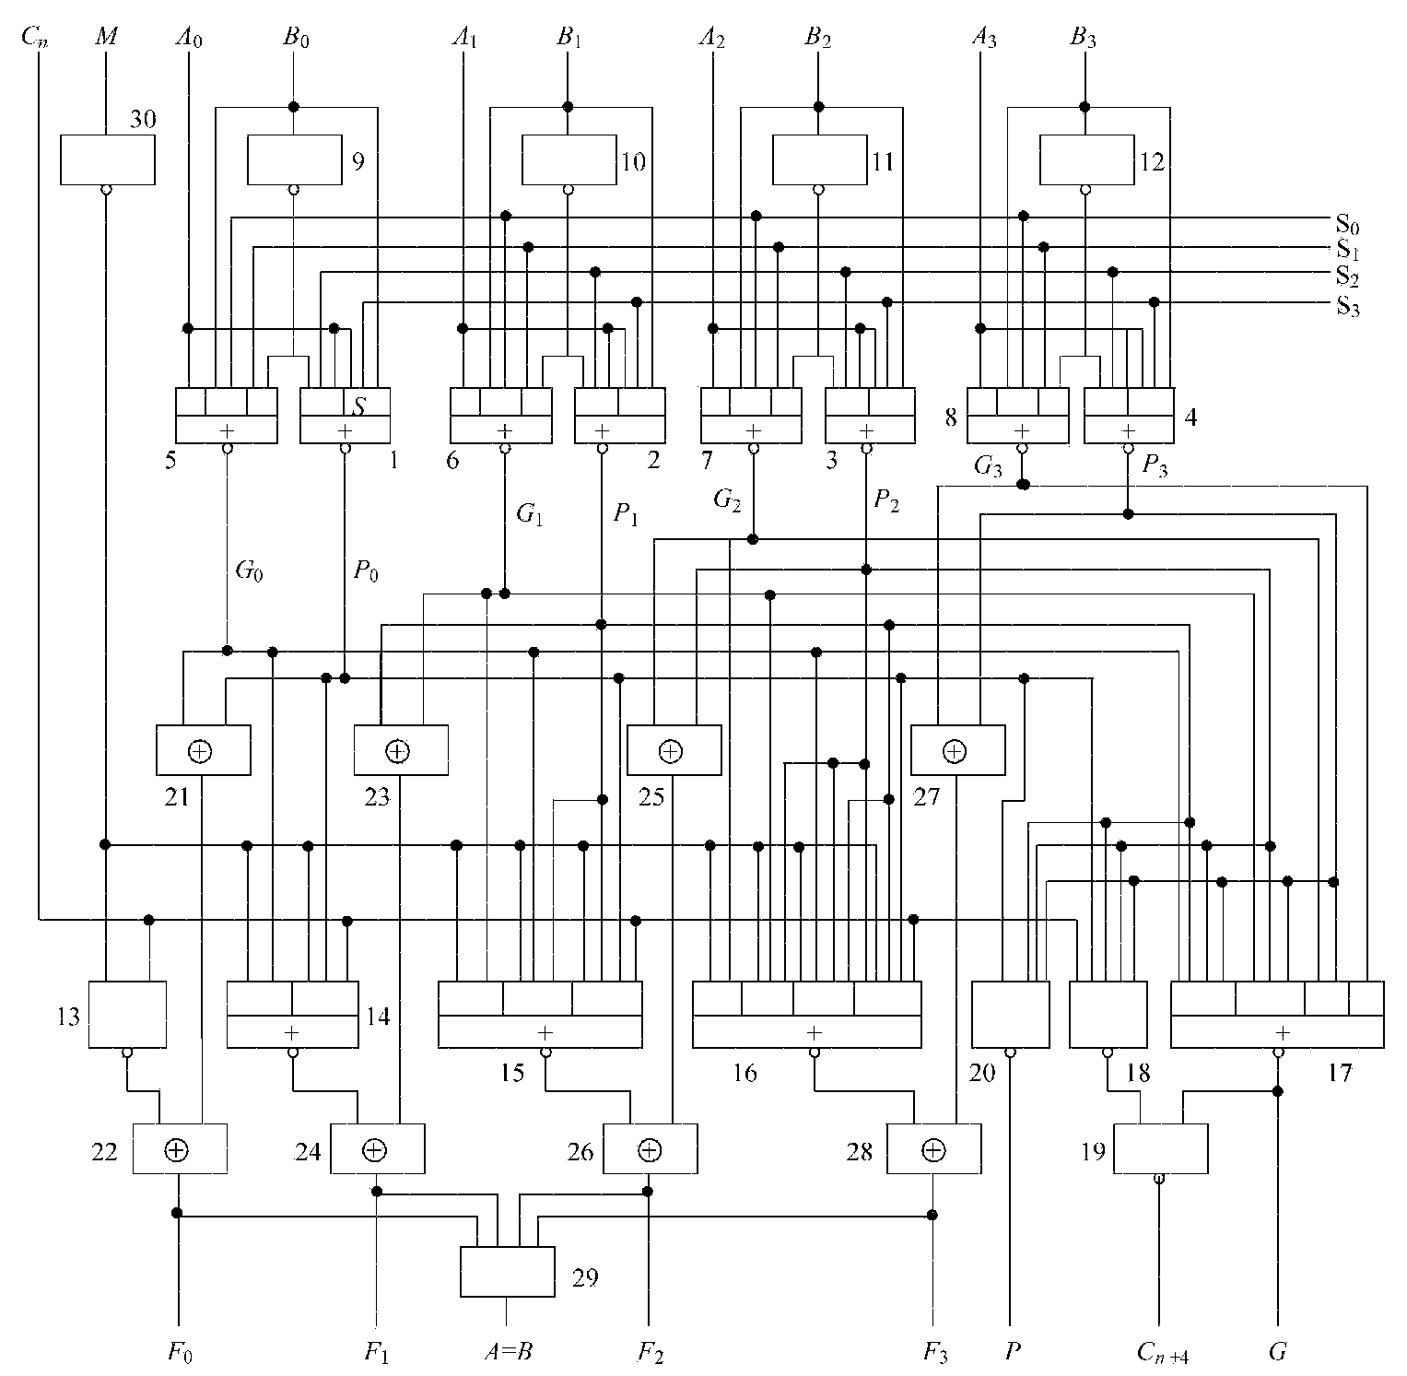
74181
P141
电路2: 功能控制加在输入端,改变进位产生函数G_{i}和进位传递函数P_{i}

Slide 53
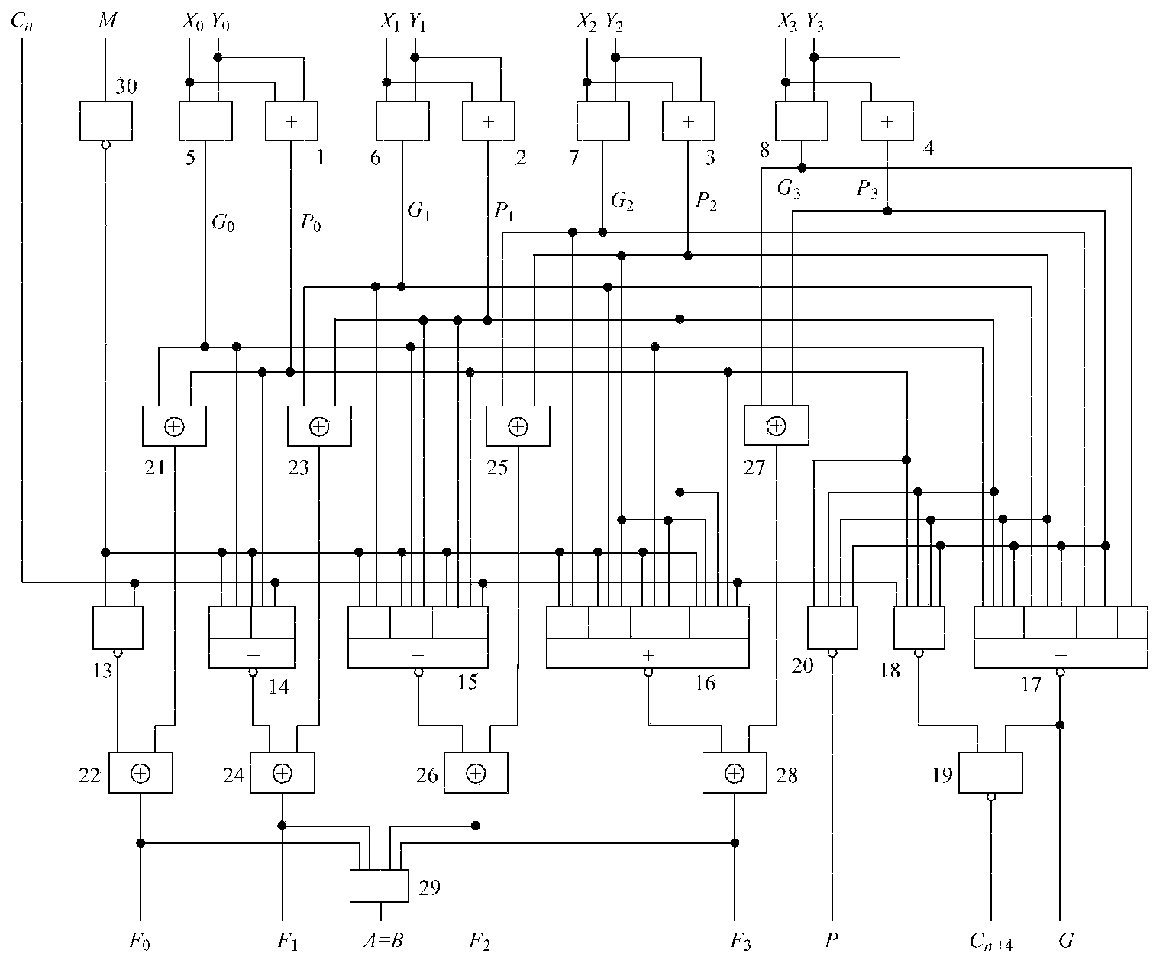
4位ALU (SN74181)
3.3.7 运算器(41)
（控制端＝ HLLH）
简化逻辑图

Slide 54
4位ALU功能
3.3.7 运算器(42)
1．M=L （控制端＝ HLLH）
门13输出
门14输出
门15输出
门16输出
门19输出
门13~16形成以X_{0~3}、Y_{0~3}、C_{n}为输入的四位快速加
法器的各进位的反码

Slide 55
4位ALU功能
3.3.7 运算器(43)
门19形成的是第3位向第4位进位的原码
门21、23、25、27形成以X_{n}、Y_{n}为输入的半加和
门22
门24
门26
门28
F₁--F₄是全加和的反码

Slide 56
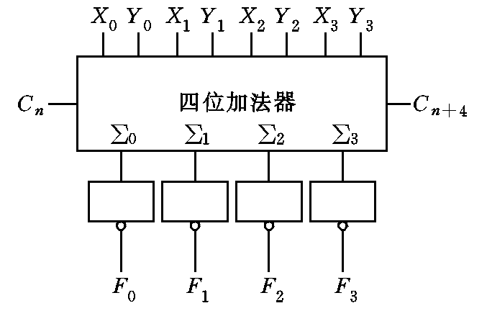
4位ALU功能
3.3.7 运算器(44)

Slide 57
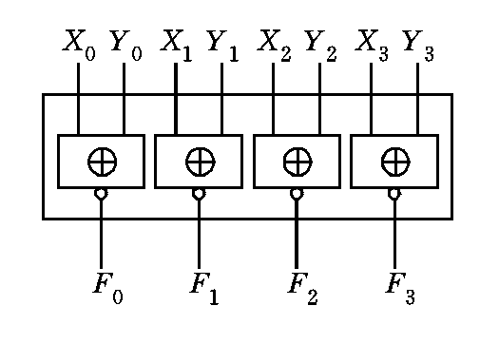
4位ALU功能
3.3.7 运算器(45)
2． M=H （控制端＝ HLLH）
门13~16均被封锁，位间没有操作，电路执行逻辑运算
电路输出为
电路是异或非逻辑
（比较器）.

Slide 58
MIT数字逻辑电路课中的ALU课件

Slide 59
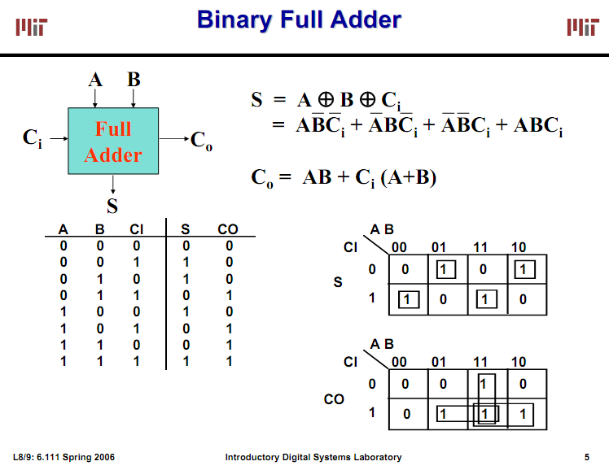

Slide 60
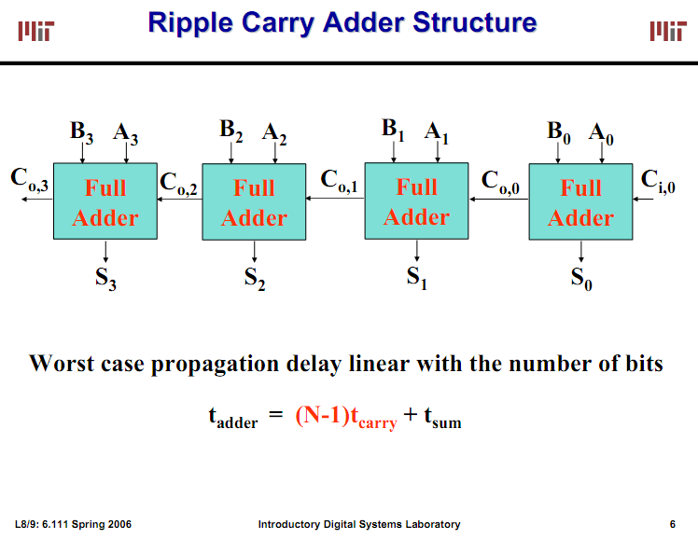

Slide 61
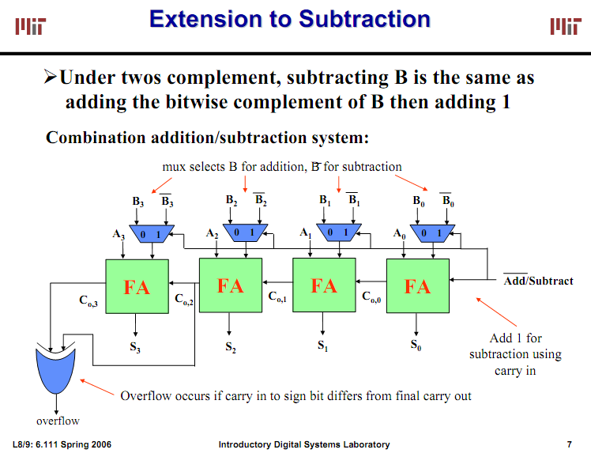

Slide 62
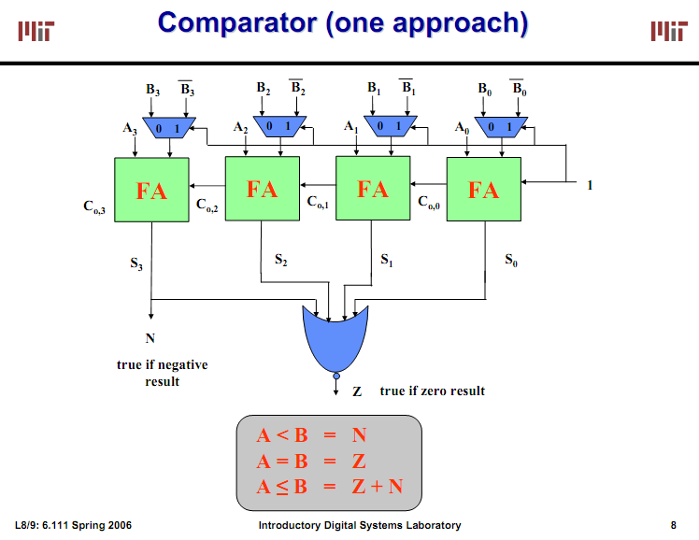

Slide 63
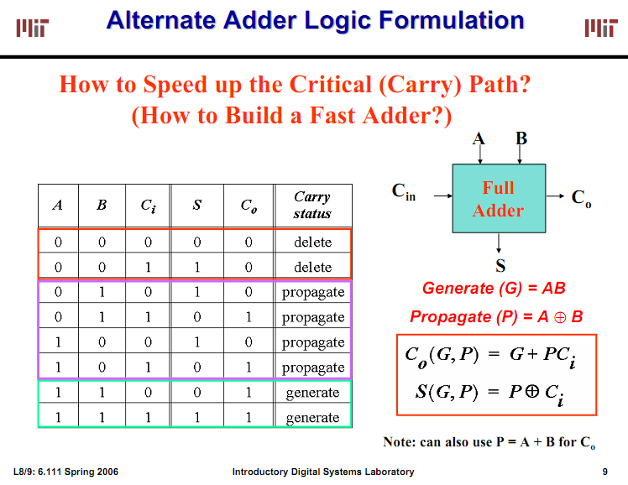

Slide 64
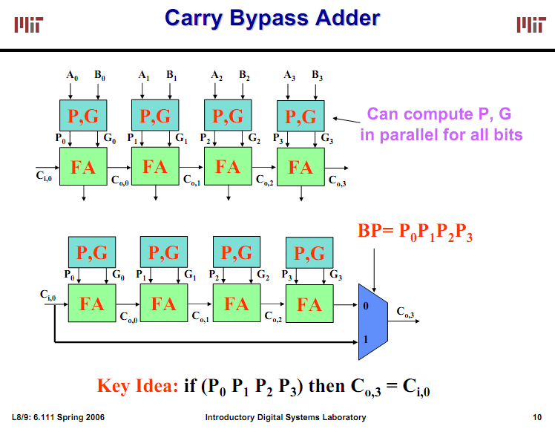

Slide 65
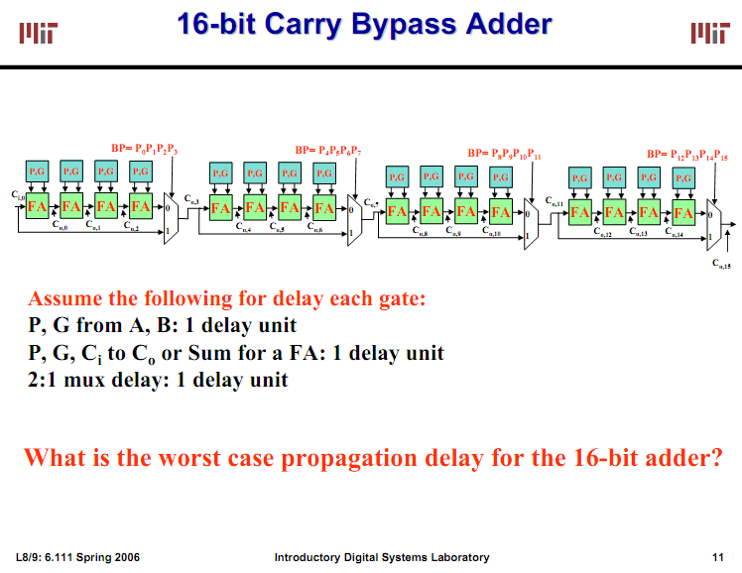

Slide 66
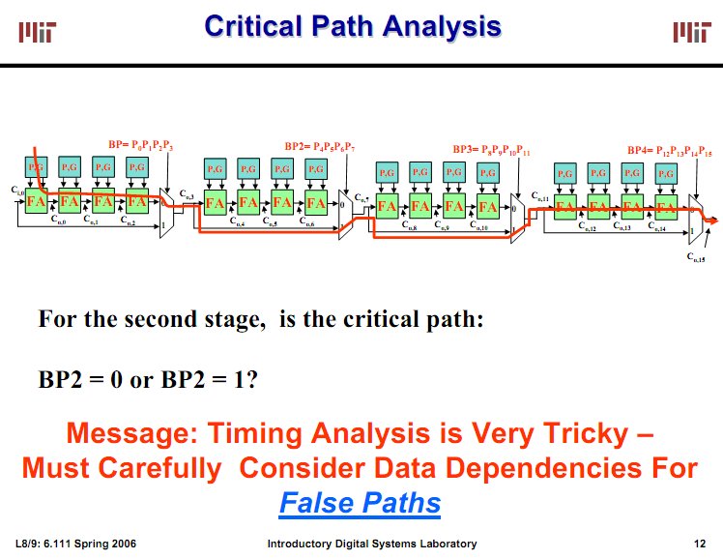

Slide 67
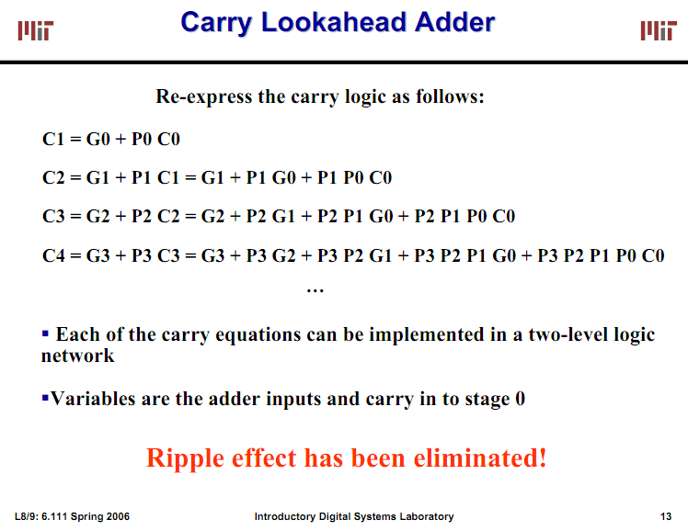

Slide 68
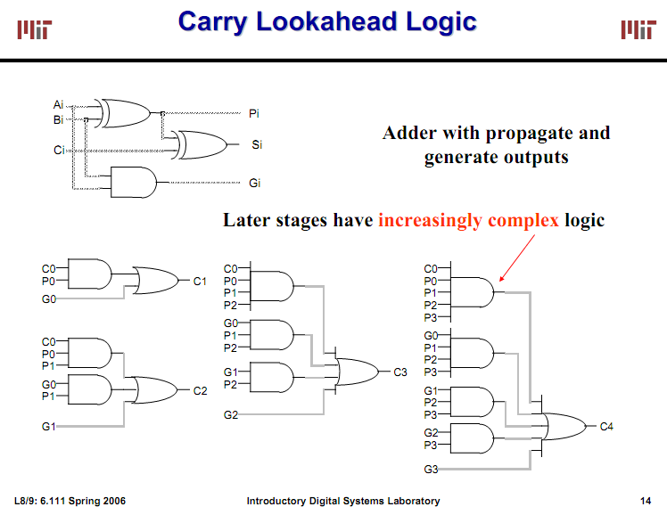

Slide 69
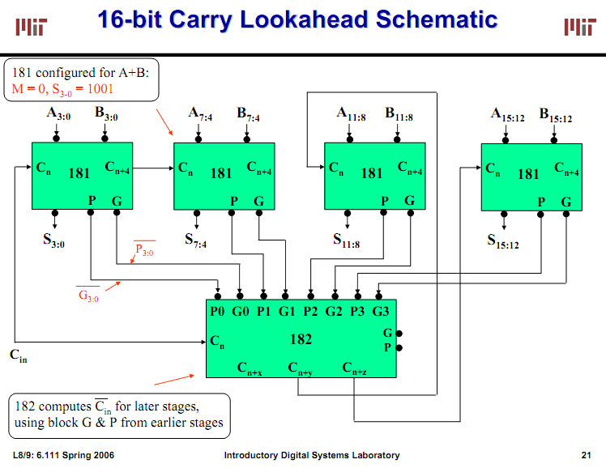

Slide 70
3.3.7 运算器
3.3.7 运算器（算数逻辑单元 ALU）
加法器
1位加法器
4位串行进位加法器
4位并行进位加法器和快速进位逻辑
16位并行进位加法器
算术运算逻辑单元
4位算术逻辑运算单元
乘法器（不要求掌握!）

Slide 71
3.3.7 运算器(46)
乘法器
深度学习和大模型技术的迅速发展，如何实现更加高效的计算？比如4-bit量化的大模型的基本计算单元，需要4-bit加法、4-bit乘法以及其他运算符的组合。

Slide 72
3.3.7 运算器(47)
十/二进制乘法
3 5 15 12 12 144
例如：0011ⅹ0101=1111
1100ⅹ1100= 10010000
0 0 1 1
ⅹ) 0 1 0 1
1 1 0 0
ⅹ) 1 1 0 0
0 0 1 1
1 1 0 0
0 0 0 0
＋)
1 1 0 0
＋)
0 0 1 1
1 0 0 1 0 0 0 0
0 0 1 1 1 1

Slide 73
3.3.7 运算器(48)
四位乘法器
一位乘法功能表（与运算）
A_{n} | B_{n} | M_{n}
0 | 0 | 0
0 | 1 | 0
1 | 0 | 0
1 | 1 | 1
A₃
A₂
A₁
A₀
ⅹ)
B₃
B₂
B₁
B₀
A₃B₀
A₂B₀
A₁B₀
A₀B₀
A₃B₁
A₂B₁
A₁B₁
A₀B₁
A₃B₂
A₂B₂
A₁B₂
A₀B₂
+ )
A₃B₃
A₂B₃
A₁B₃
A₀B₃
S₇
S₆
S₅
S₄
S₃
S₂
S₁
S₀

Slide 74
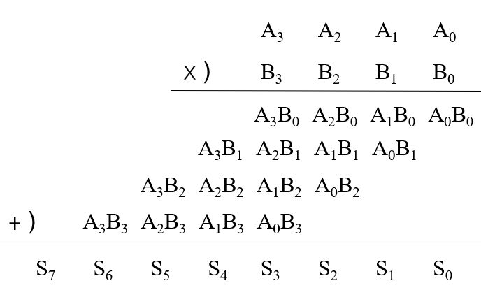
3.3.7 运算器(49)
四位乘法器
A₃
A₂
A₁
A₀
B₀
A₃B₀
A₂B₀
A₁B₀
A₀B₀
B₁
A₃B₁
A₂B₁
A₁B₁
A₀B₁
B₂
A₃B₂
A₂B₂
A₁B₂
A₀B₂
B₃
A₃B₃
A₂B₃
A₁B₃
A₀B₃

Slide 75
3.3.7 运算器(50)
四位乘法器
A₃
A₂
A₁
A₀
B₀
0
A₃B₀
A₂B₀
A₁B₀
A₀B₀
B₁
4位加法器
A₃B₁
A₂B₁
A₁B₁
A₀B₁
ADD
ADD
ADD
ADD
B₂
A₃B₂
A₂B₂
A₁B₂
A₀B₂
ADD
ADD
ADD
ADD
B₃
A₃B₃
A₂B₃
A₁B₃
A₀B₃
ADD
ADD
ADD
ADD
S₇
S₆
S₅
S₄
S₃
S₂
S₁
S₀

Slide 76
3.3.7 运算器(51)
四位乘法器
A₃
A₂
A₁
A₀
B₀
0
A₃B₀
A₂B₀
A₁B₀
A₀B₀
1
B₁
1
4位并行加法器
3
A₃B₁
A₂B₁
A₁B₁
A₀B₁
ADD
ADD
ADD
ADD
4
B₂
5
A₃B₂
A₂B₂
A₁B₂
A₀B₂
ADD
ADD
ADD
ADD
7
B₃
A₃B₃
A₂B₃
A₁B₃
A₀B₃
10
7
ADD
ADD
ADD
ADD
S₇
S₆
S₅
S₄
S₃
S₂
S₁
S₀

Slide 77
3.3.7 运算器(52)
并行四位乘法器
思考题：
更快的四位乘法器可以多快？
如何将加法器和乘法器合在一起实现乘加运算？
如何实现一个神经计算单元？

Slide 78
作业：4.18, 4.23
附加题：给出由最快的1位全加器构成16位串行加法器、4位并行全加器构成16位串行加法器、16位并行加法器计算结果（C₁₆、F₁₆）所需要的级数，要求描述计算过程。

